Slide 1
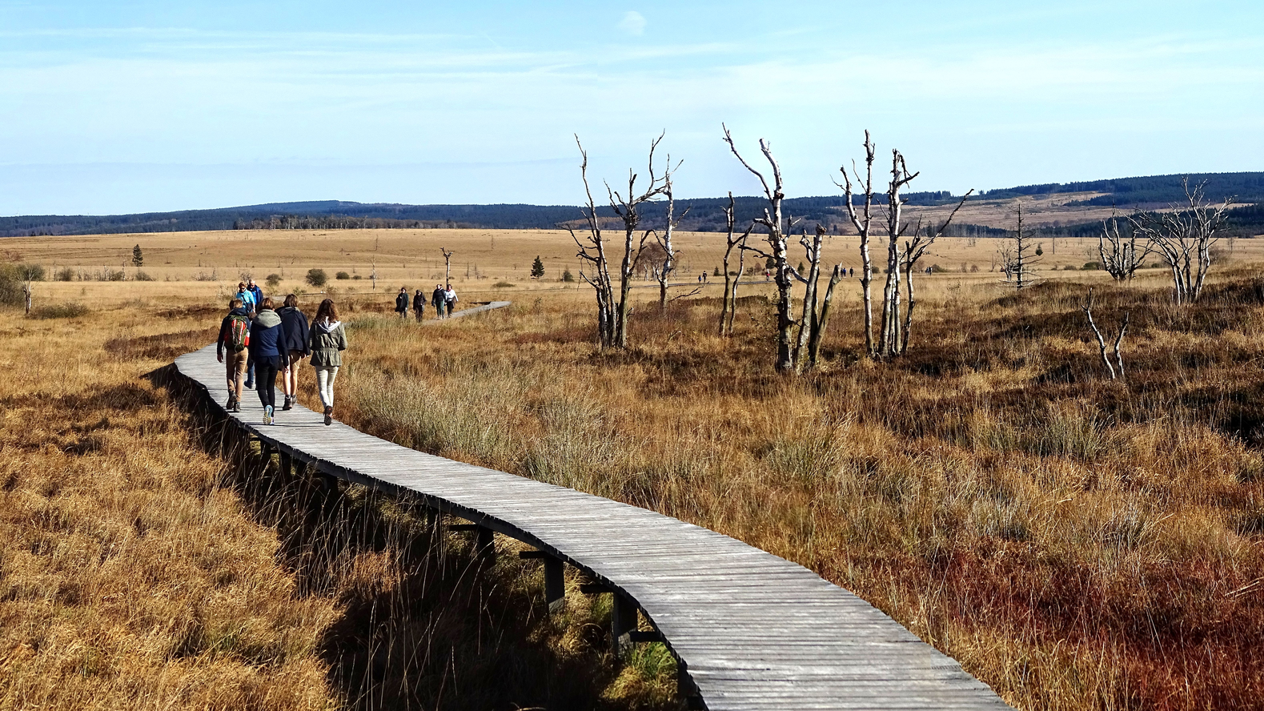
Les services écosystémiques touristiques
Bérenzinne 04/10/2019
Johanna Breyne
Johanna.Breyne@ULiege.be

Slide 2
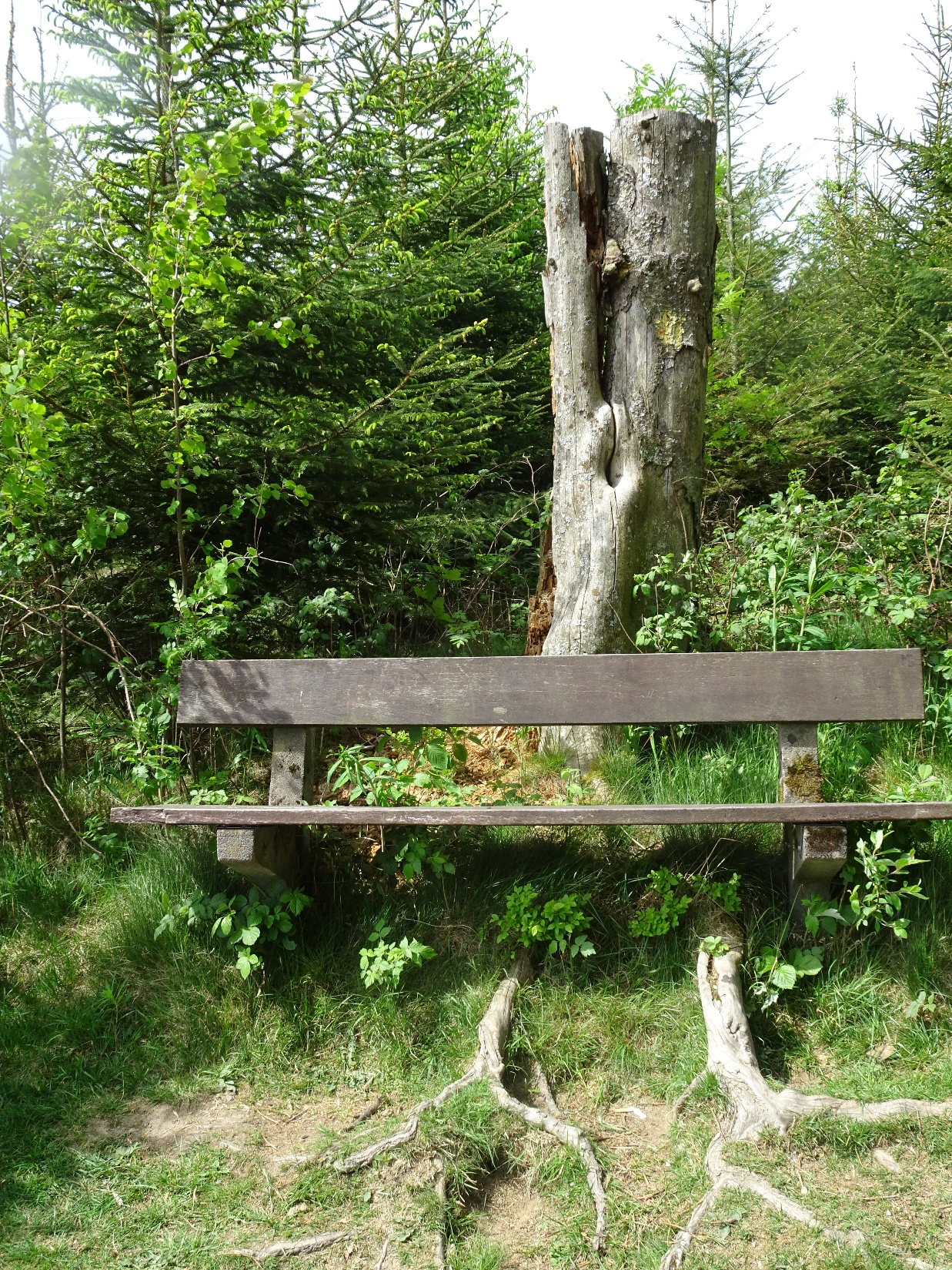
Contenu
Les enjeux touristiques en Wallonie
Révéler l’importance du patrimoine naturel
La logique des projets Forêts d’Ardenne, Agreta et Ardenne Attractivity
La fréquentation touristique
Les attentes …
des opérateurs touristiques,
du publique en général
Exemples de mise en valeur

Slide 3
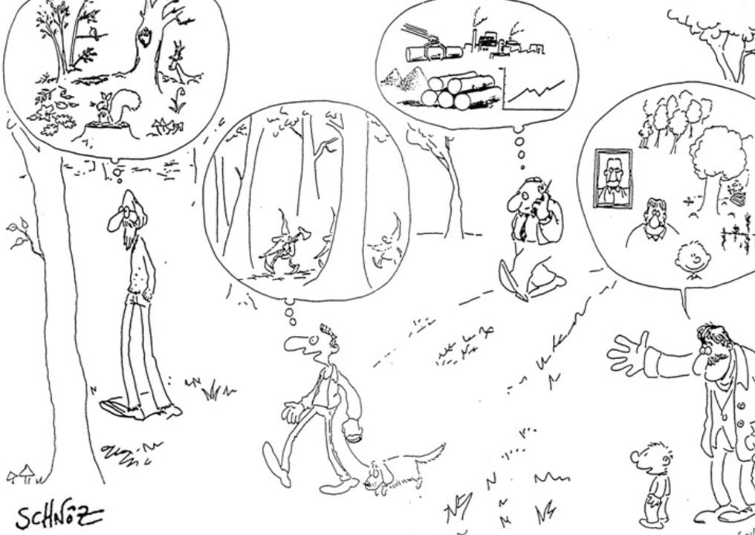
1. Les enjeux touristiques en Wallonie
La « multifonctionnalité » des espaces naturels dans la fourniture des services écosystémiques

Slide 4
1. Les enjeux touristiques en Wallonie
Contribution importante à la richesse de la Wallonie (4-6% du PIB)
5 à 10 X plus que la production agricole, forestière et la chasse.
CGT 2017 - La Wallonie touristique en chiffres

Slide 5
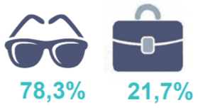
1. Les enjeux touristiques en Wallonie
Hébergements: 11.5 millions de nuitées/an
Reconnues 69%
Non reconnues 31%
.
Activités des visiteurs:
20.5% = promenades / vélo
5.6% = visites de sites naturels
Loisirs
Affaires
CGT 2017 - La Wallonie touristique en chiffres

Slide 6
1. Les enjeux touristiques en Wallonie
C) Attractions : 12 millions d’entrées payantes
30% « Pôle nature » mais très peu de prise en compte de l’importance réelle des espaces naturels
CGT 2017 - La Wallonie touristique en chiffres

Slide 7
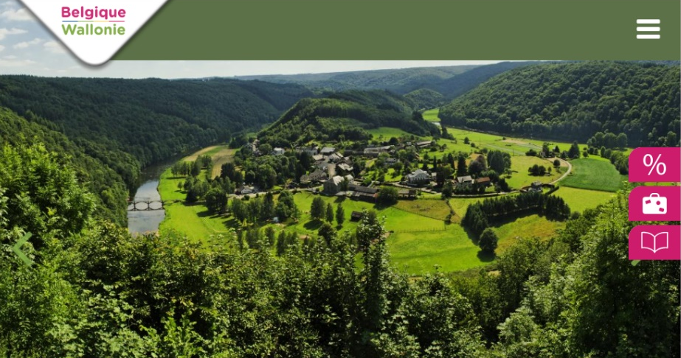
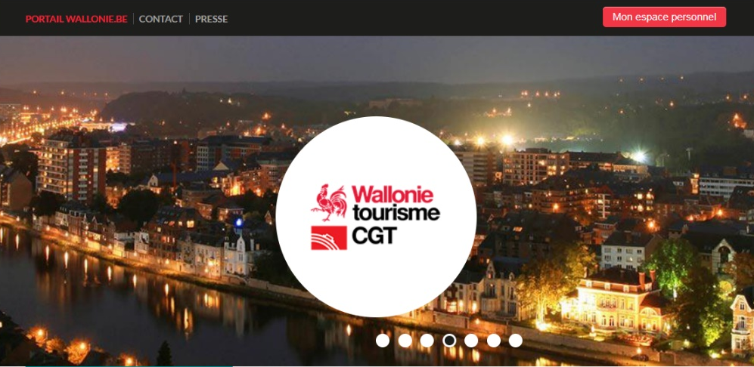
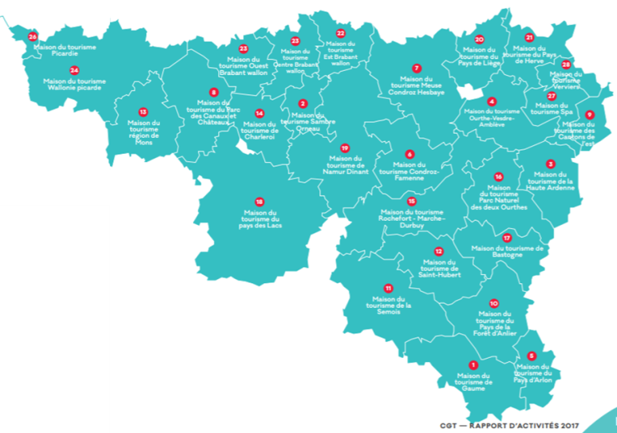
1. Les enjeux touristiques en Wallonie
Paysage de l’offre touristique en Wallonie ?
Wallonie Belgique Tourisme
Commissariat général au tourisme
définit le contenu de l’image touristique
accompagne les acteurs touristiques
+ des organismes (touristiques) qui valorisent chacun un bassin touristique
5 Fédérations touristiques provinciales
26 Maisons du Tourisme
202 Offices du Tourisme (OT) et Syndicats d'Initiative (SI)
+ 10 Parcs naturels (PN)
+ 4 projets de massifs forestiers
+ 20 Groupes d'Action Locale (GAL)
+ 49 Agences de développement local (ADL)
+ GR, accueil champêtre, fédération des gîtes, les ≠ labels, …

Slide 8
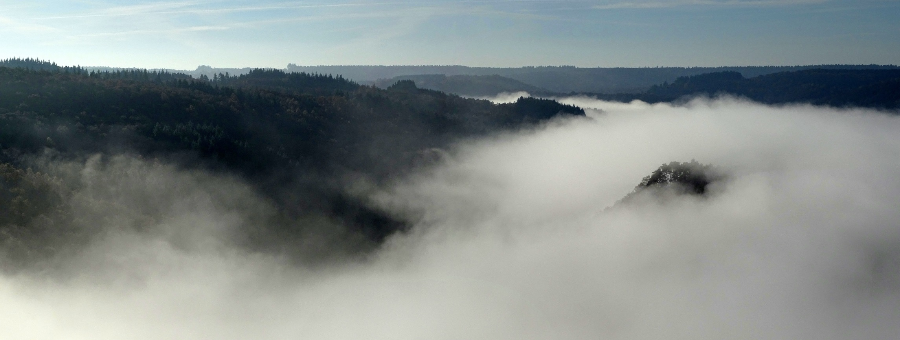
2. Révéler l’importance et la valeur du patrimoine naturel
Protéger, restaurer et partager les espaces naturels
La Nature rude, pure, authentique

Slide 9
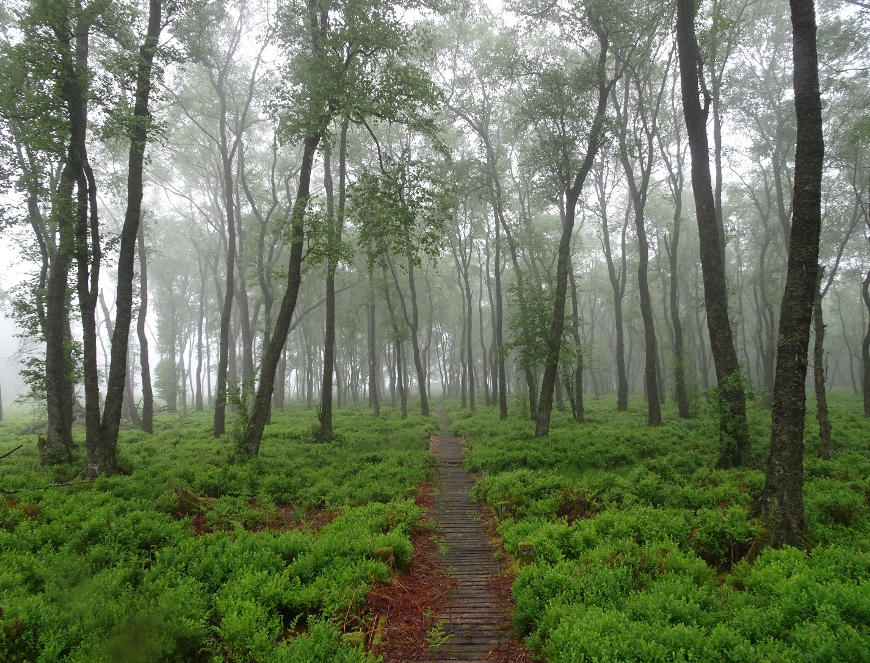
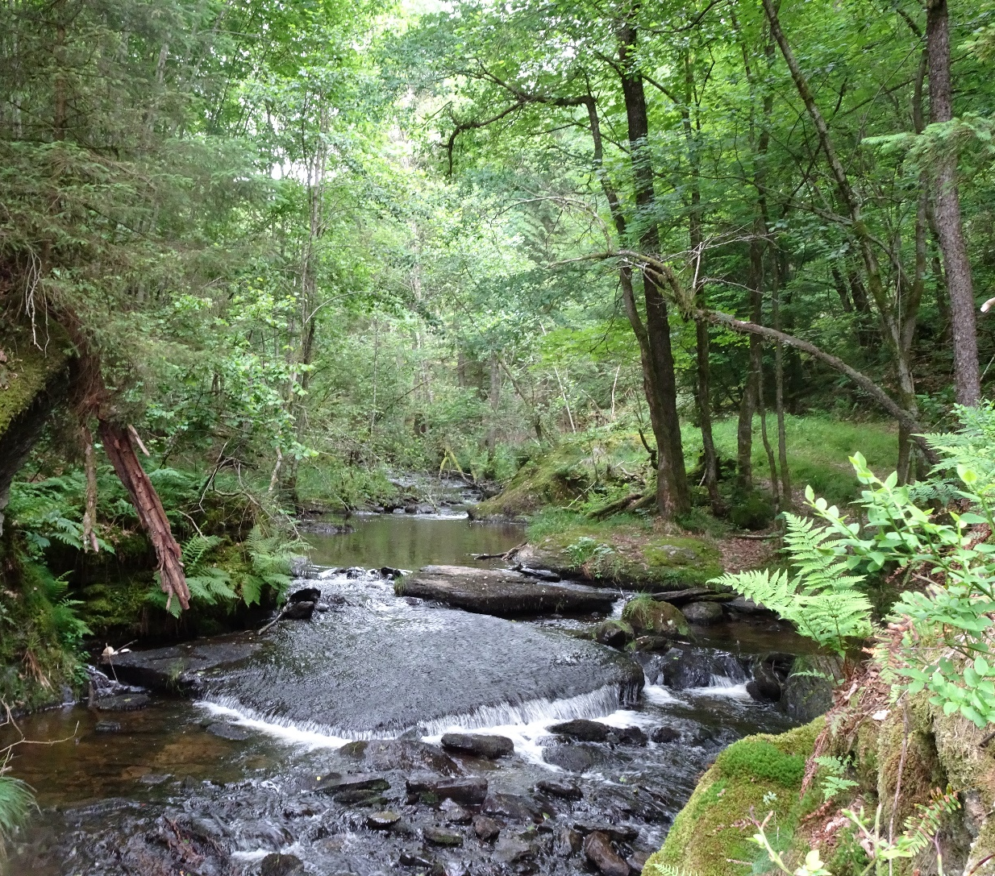
2. Révéler l’importance et la valeur du patrimoine naturel
Protéger, restaurer et partager les espaces naturels
La Nature mystérieuse

Slide 10
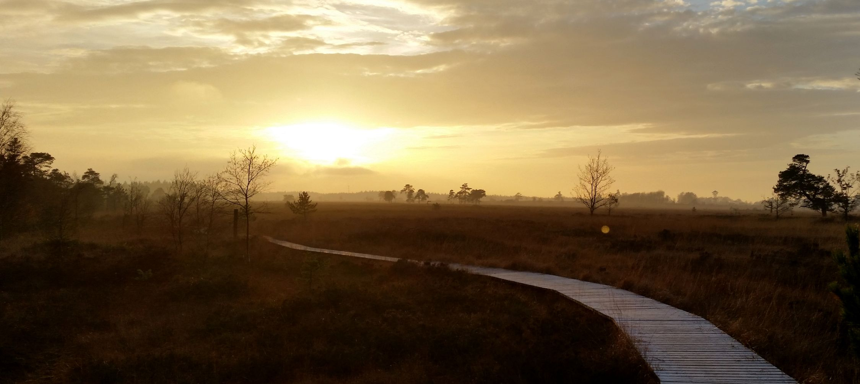
2. Révéler l’importance et la valeur du patrimoine naturel
Protéger, restaurer et partager les espaces naturels
La Nature espace de sérénité et de liberté

Slide 11
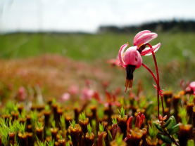
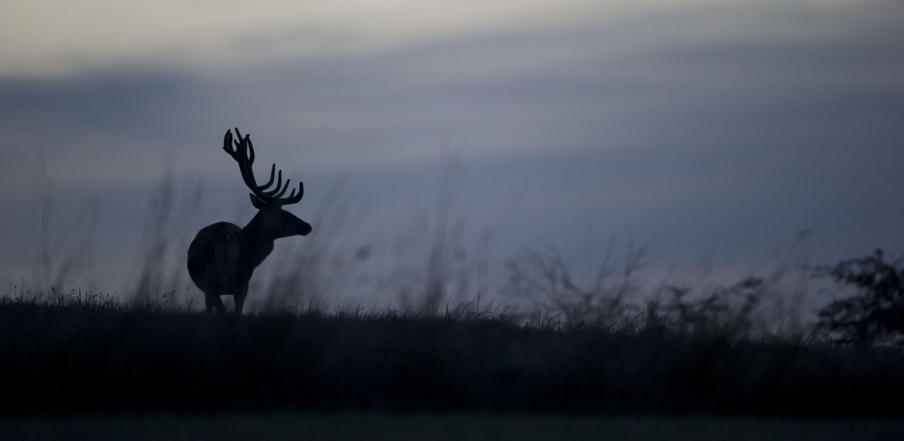
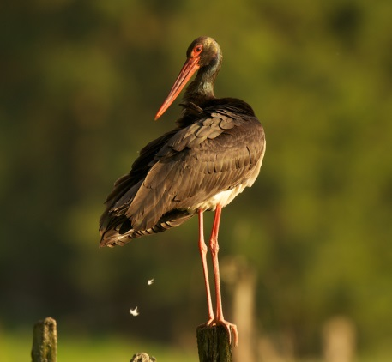
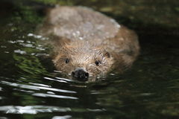
2. Révéler l’importance et la valeur du patrimoine naturel
Protéger, restaurer et partager les espaces naturels
©G. Jadoul
Des espèces emblématiques

Slide 12
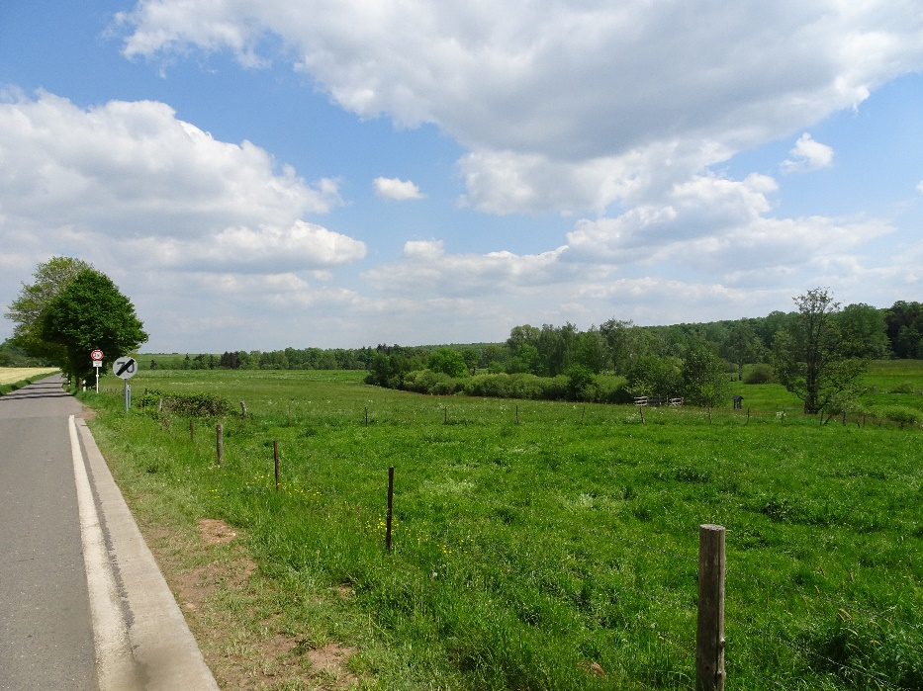
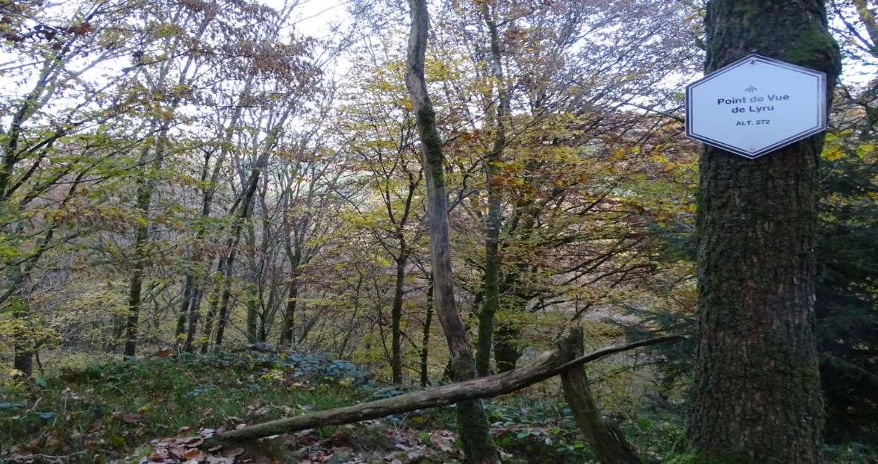
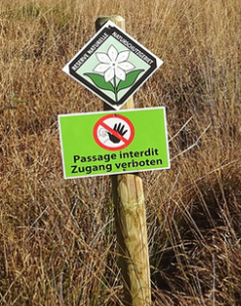
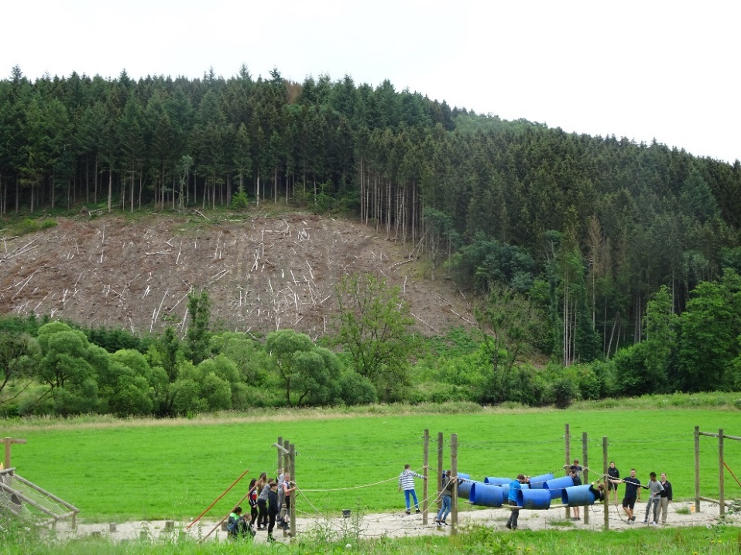
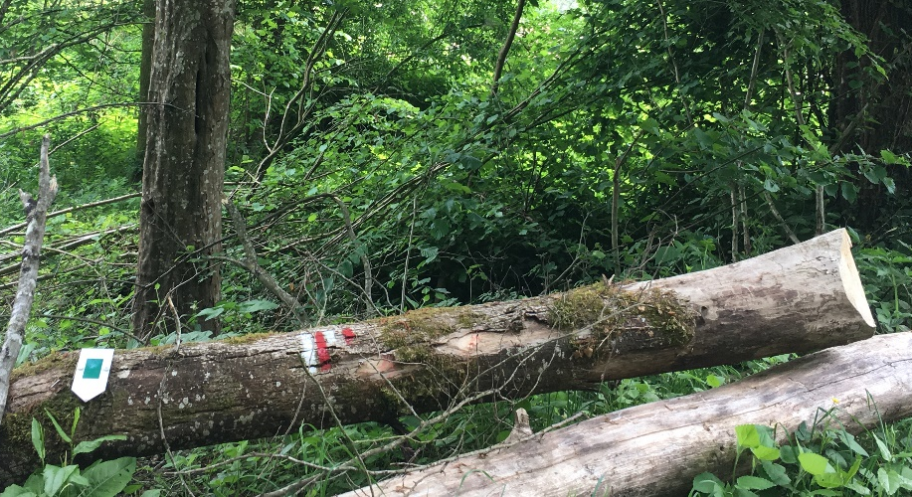
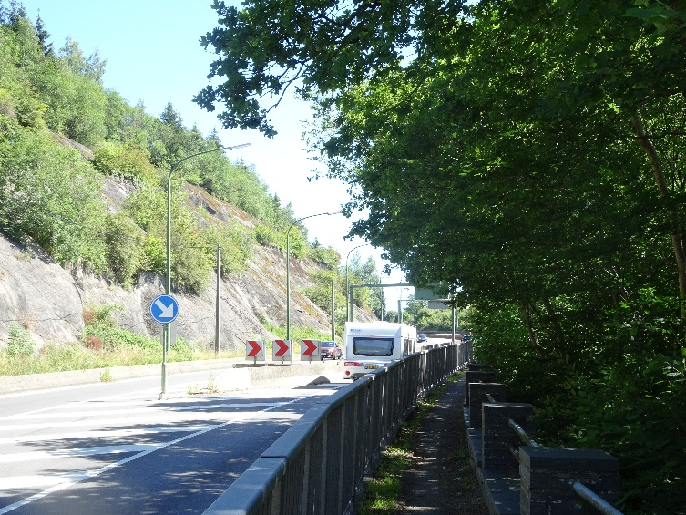
2. Révéler l’importance et la valeur du patrimoine naturel
… Et en réalité?

Slide 13
3. La logique des forêts d’Ardenne
Ce projet vise à rassembler les acteurs et à proposer une offre touristique originale et tentante sur ces 4 massifs pilotes (Piloté par RND)
« Manger, dormir et vivre « forêt » grâce à des séjours touristiques concoctés spécialement pour vous »

Slide 14
3. La logique du projet Ardenne Attractivity:

Slide 15
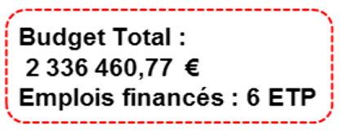
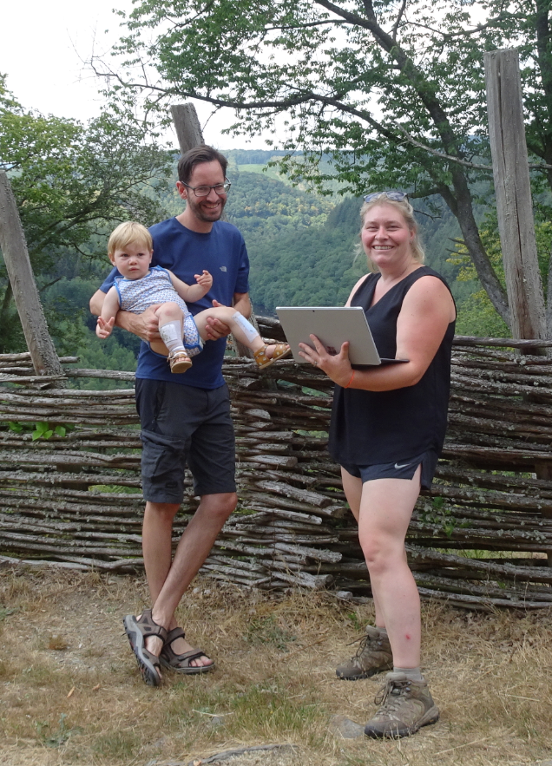
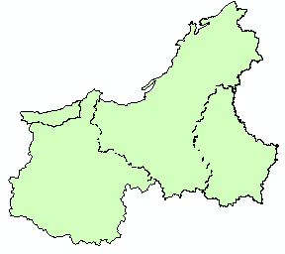
3. La logique du projet AGRETA :
Ardenne Grande Région, Eco-Tourisme et Attractivité
Start of the projet: 1er janvier 2017
Territoire et partenaires du diagnostic
Demand of actual/potential visitors and residents (in terms of landscape preferences, activities, …)
Supply (in terms of landscapes and services)
Visitor frequencies (+ profiling)

Slide 16
4. La fréquentation touristique
Quelles sont les premiers résultats de la fréquentation ? – LARGE SCALE
Données GSM (Proximus)
14 zones caractérisées par des espaces naturels en Ardenne
125.000 ha
4 x 1 mois à différentes saisons
Origine, durée de la visite, logement sur place, ….
Analyse en cours - « major issue » = la taille des cellules GSM

Slide 17
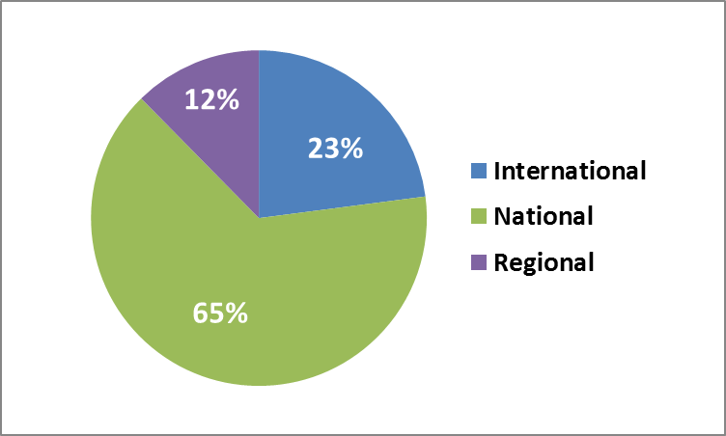
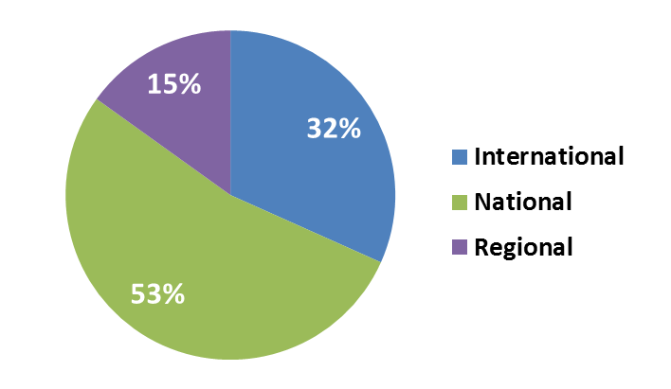
4. La fréquentation touristique
Quelles sont les premiers résultats de la fréquentation ? – LARGE SCALE
Arrêts longs ( > 3 heures)
Arrêts courts ( 1 à 3 heures)
2 millions de visiteurs sur 150 jours
14.000 visiteurs/jour
1.7 millions de visiteurs sur 150 jours
11.000 visiteurs/jour
Sans prendre en compte les arrêts de résidents dans des cellules voisines
(locaux = 2 millions de visites longues et 2 millions de visites plus courtes)
RAPPEL: « pôle Nature » = 3.5 millions/an

Slide 18
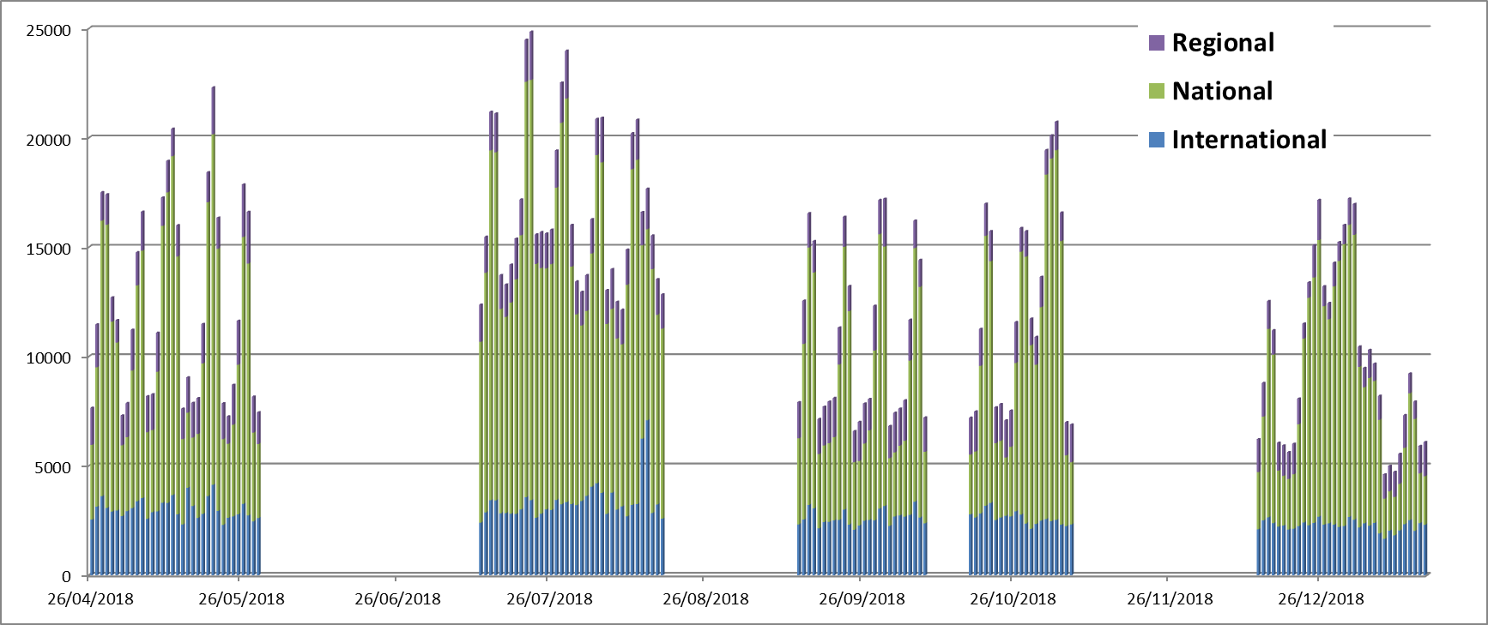
4. La fréquentation touristique
Quelles sont les premiers résultats de la fréquentation ? – LARGE SCALE
Mai
Eté
Automne
Noël
Fréquentation doublée les WE (triplée pour les nationaux) + doublée en période de vacances

Slide 19
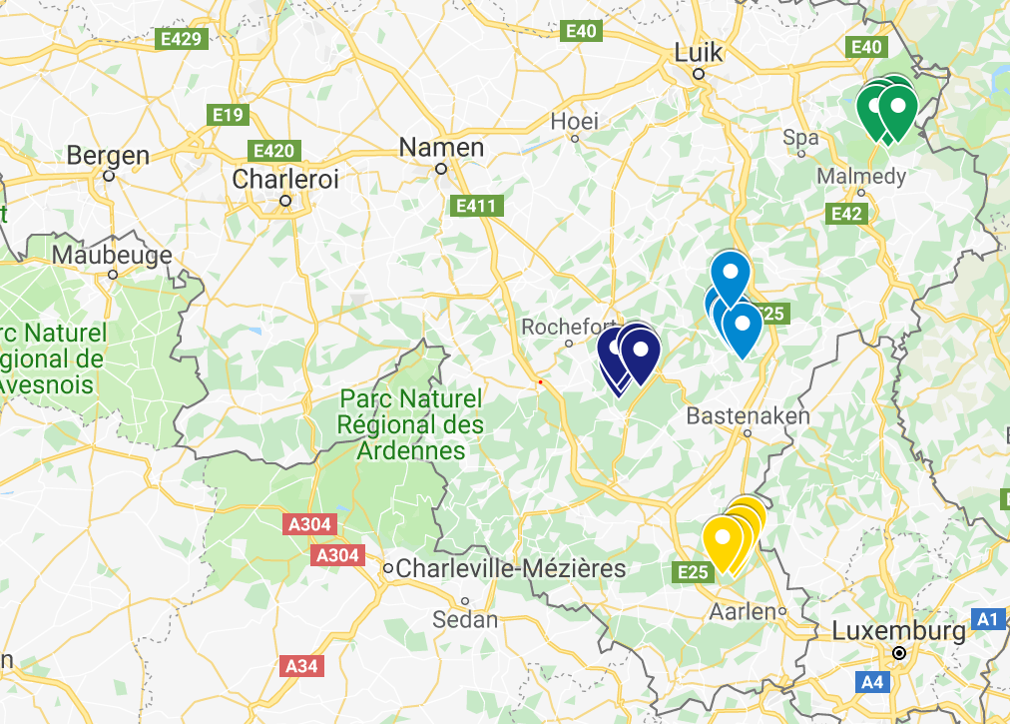
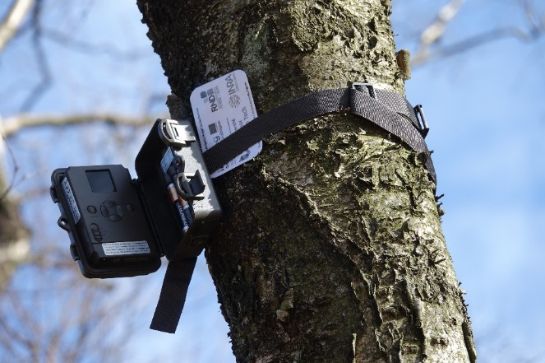
4. La fréquentation touristique
Quelles sont les premiers résultats de la fréquentation ? – SMALL SCALE
Camera Traps (20)
20 cameras dans 4 forêts
Coordination avec le DNF
Une année (07/2018-08/2019)
7 mois → 250 000 personnes
RAPPEL: « pôle Nature » = 3.5 millions/an
Images floutées ! ~ Protection de la vie privée!

Slide 20
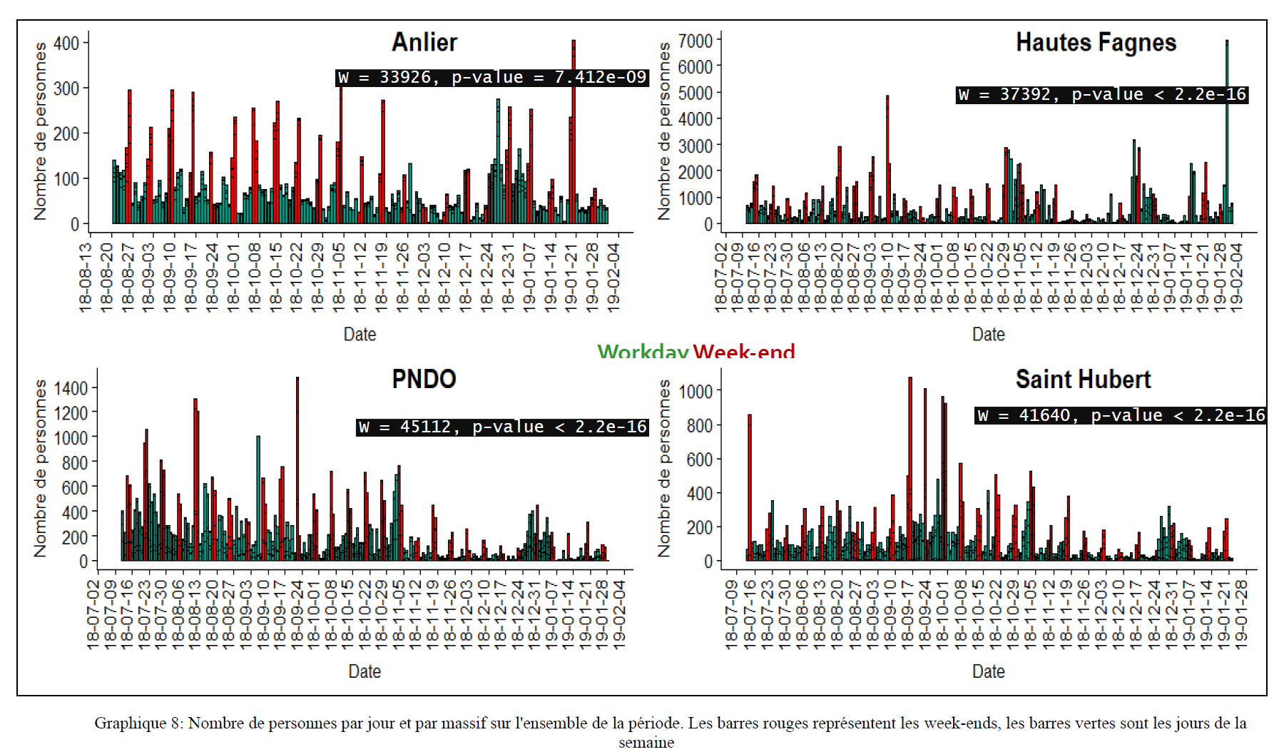
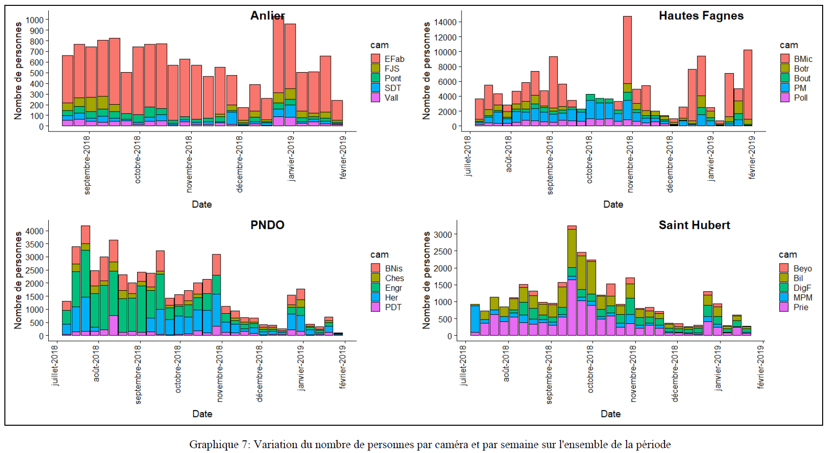
5. La fréquentation touristique
Quelles sont les premiers résultats de la fréquentation ? – SMALL SCALE
WE et vacances marqués
Différences entre massifs forestiers
Différences entre emplacements
^{Brame} ^{du cerf}
^{Tours d’}
^{observation}
^{Différentes} ^{échelles!}

Slide 21
5. Les attentes …
… des opérateurs touristiques
(rapport en ligne)
La nature pour vous signifie ... ?

Slide 22
5. Les attentes …
… des opérateurs touristiques
(rapport en ligne)
Pour quelles raisons principales les visiteurs fréquentent-ils votre entreprise ?
+ Les deux actions plus citées pour améliorer l’attractivité de l’Ardenne sont:
développer le réseau des zones protégées
développer la naturalité (gros arbres, arbres morts, lisières, zones ouvertes, diversité, mélange d’essences, respect des zones humides, des cours d’eau, …) dans les paysages forestiers

Slide 23
5. Les attentes …
… du public en général
Culturel
Familial
Gastronomique
Nature
Parc d’attraction
Sportif
+ la troisième activité plus importante mentionnée = l’observation de la faune et flore (>30%)

Slide 24
5. Les attentes …
… du public en général
le calme (83 %) *
le sentier (36%) plutôt que des chemins * et terre ou cailleboutis >> macadamisé/gravier
Une infrastructure de base et diversifiée (pique-nique, bancs, miradors, points bivouacs)
Des éléments du patrimoine culturel restauré et valorisé
Achat et consommation des produits locaux
+ Les aspects de la forêt Ardennaise cités comme plus importante:
l’esthetisme (vue, sons, odeurs)
la biodiversité
Le support de vie (capture de CO2, filtration de l’eau, …)
* Interviews en 2005-06 in Colson (2009)

Slide 25
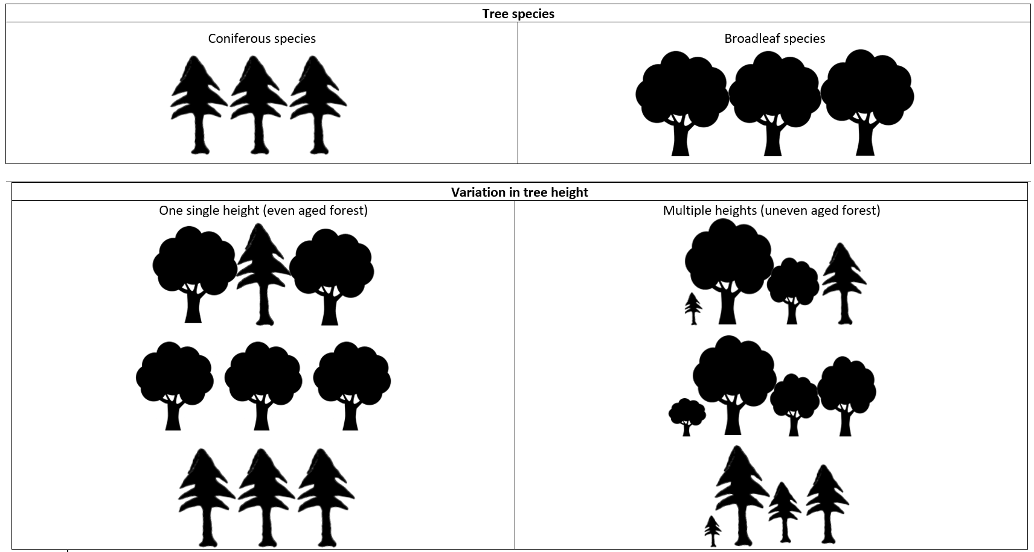
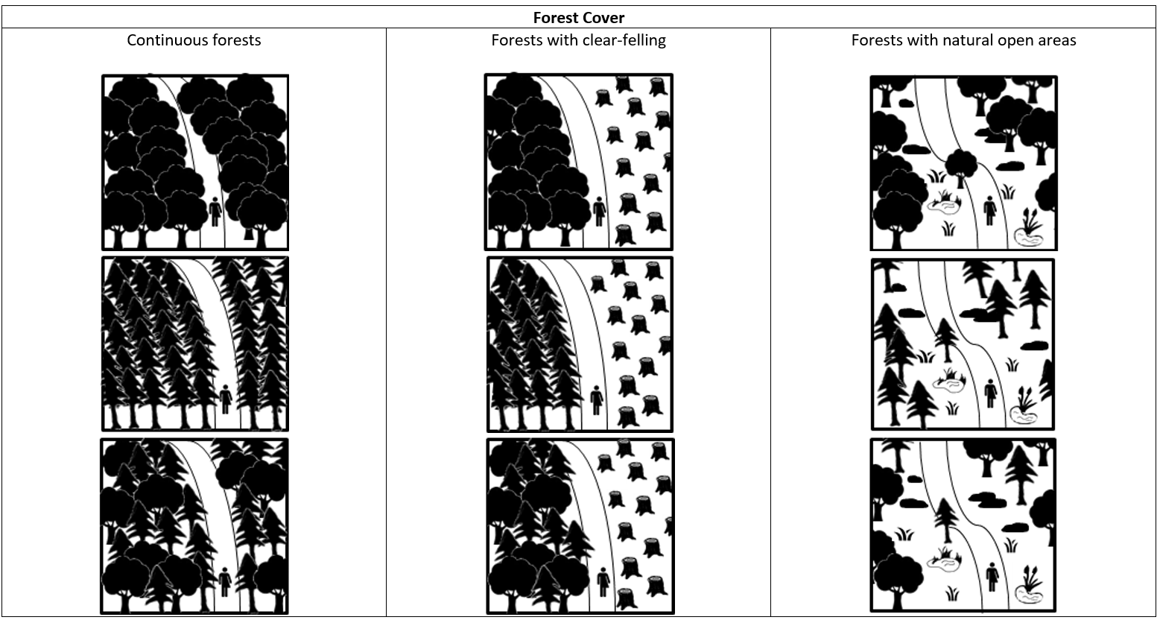
5. Les attentes …
… du public en général
36%
64%
17%
13%
70%
12%
78%
20%
80%
→ Fortes préférences pour des caractéristiques des espaces naturels plus ‘sauvages/naturels’

Slide 26
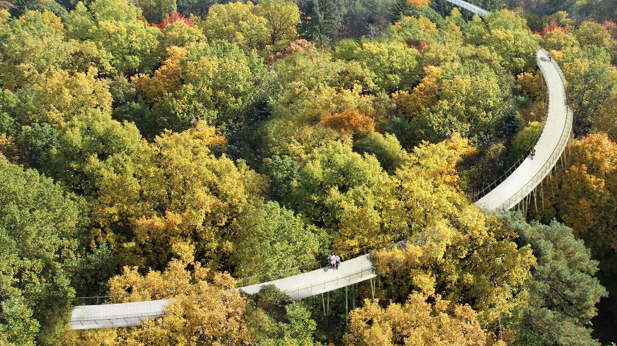
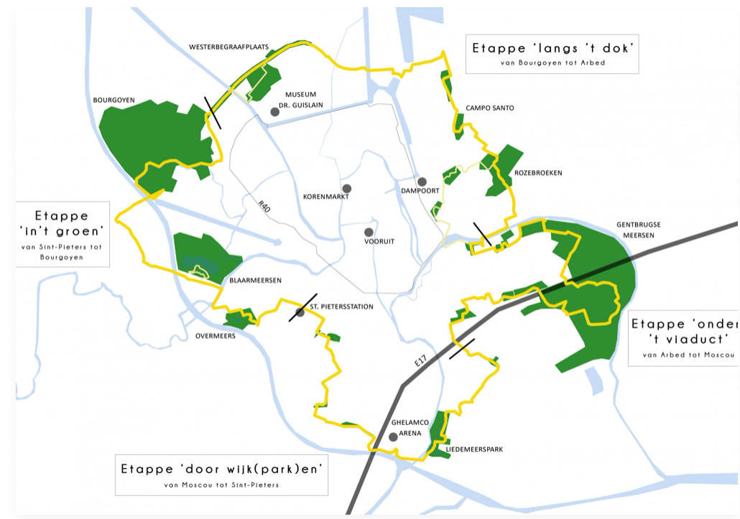
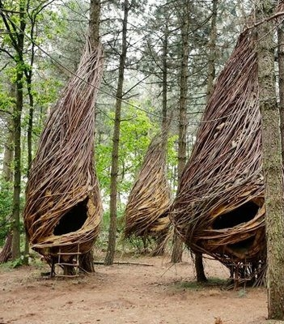
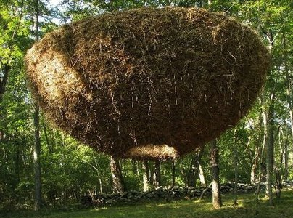
6. Exemples de mise en œuvre
Bosland (Limbourg)
4700 ha forêts communales + 1000 ha forêts privées
Communes, acteurs privés, A&B, universités, …
2017 = 350 000 randonneurs
Groene gordel (Gent)
Mise en réseau des zones vertes (réserves, parcs, …)
Accessible en transport public, vélo, …
Centre sans voiture, plan de circulation, …

Slide 27
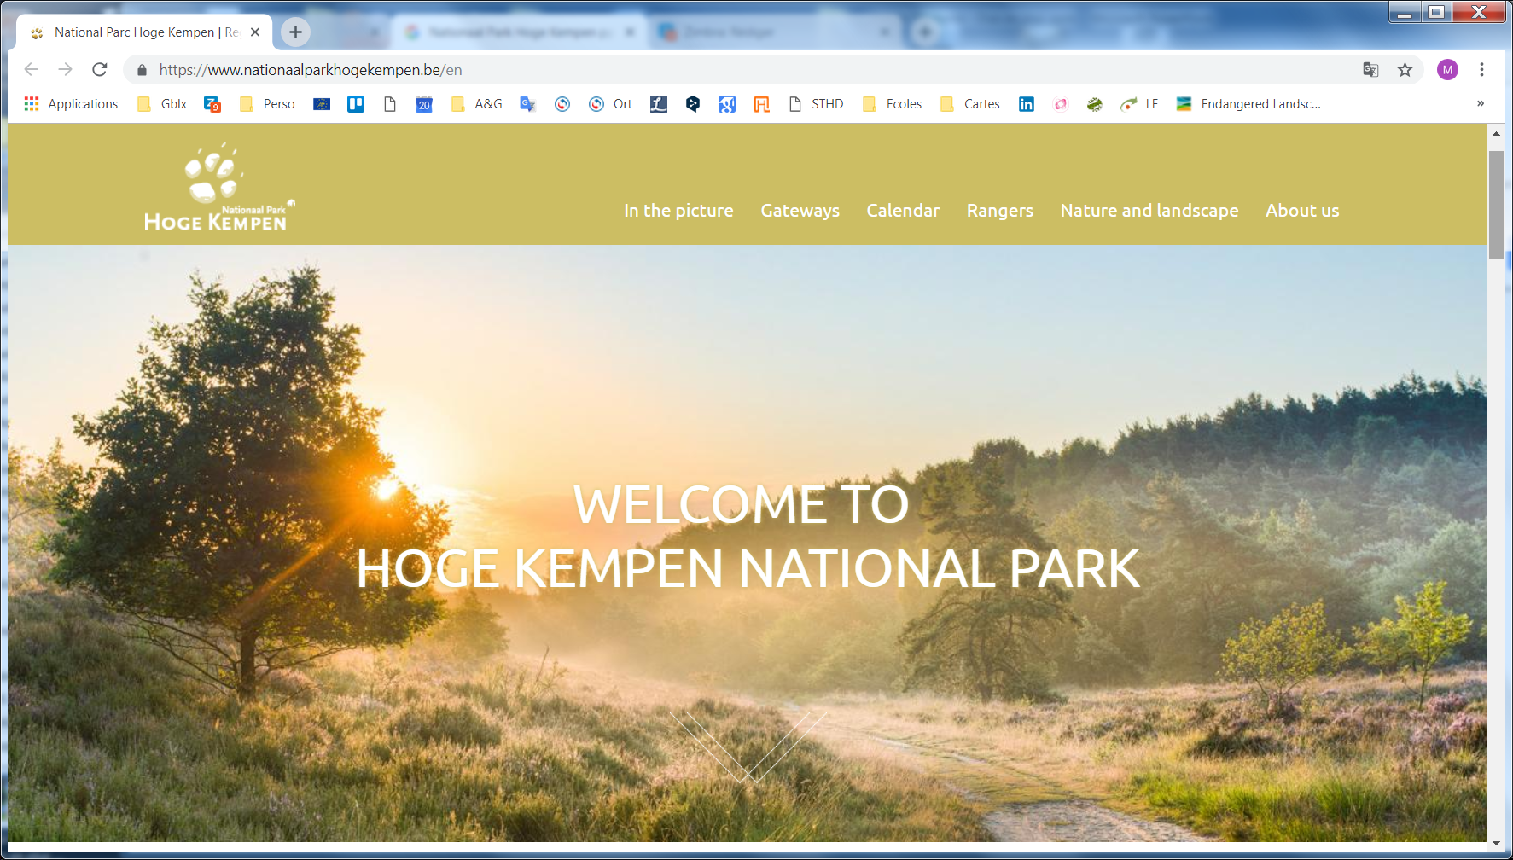
6. Exemples de mise en œuvre
6000 ha de nature rendue accessible et partagée
6 portes d’entrées
200 km de randonnées
Différentes activités pour bénéficier d’expériences uniques
120 millions d’€ investis pour un retour annuel de 20 millions d’€
400 emplois créés
700.000 visiteurs la première année (A METTRE A JOUR)

Slide 28
